Slide 1

Управління
Програмними
проектами
Лектор Ковалюк Т.В.,
доцент кафедри інформатики НАУКМА
tkovalyuk@ukr.net

Slide 2
Лекція 6. Управління часом виконання
програмного проекту
Ковалюк Т.В., доцент кафедри АСОІУ НТУУ «КПІ»
tkovalyuk@ukr.net

Slide 3
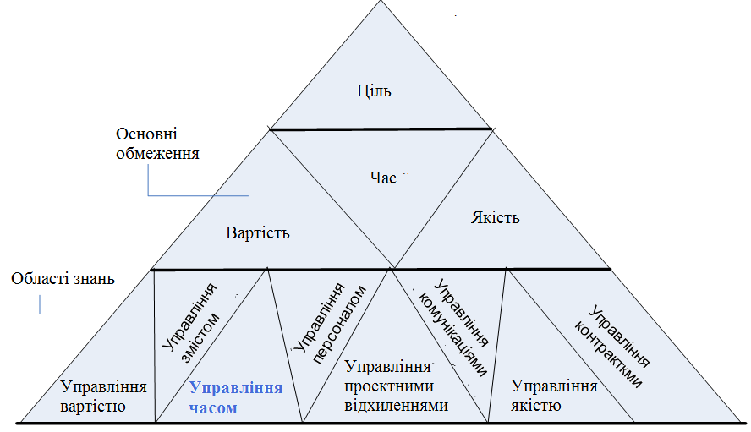
Піраміда проекту

Slide 4
Мета управління часом
Управління часом (тривалістю) проекту націлене на планування, контроль, аналіз термінів і резервів виконання робіт з метою своєчасного завершення проекту.
Управління часом має на увазі:
розподіл часу виконання проекту по послідовним стадіям його здійснення;
складання графіків виконання проекту;
контроль за їх дотриманням.

Slide 5
Фактори втрати часу
Усунення браку;
Простої / затримки у виконанні робіт;
Додаткові витрати часу на перепланування графіка виконання робіт через:
помилки ключових учасників проекту на стадії ініціації при визначенні змісту проекту;
використання неповних даних в процесі планування;
нестачі часу на оцінку показників проекту;
відсутність обліку історичних даних і попереднього досвіду;
планування графіка робіт виключно групою планування, без залучення реальних виконавців;
неправильно спланованих потреб в ресурсах;
відсутність обліку ризиків;
відсутність відстеження фактичного стану проекту в поточному графіку виконання робіт.

Slide 6
Основні елементи плану проекту
робота (завдання);
фаза проекту;
віхи (контрольні точки) проекту;
тривалість робіт / фаз / проекту;
трудовитрати;
ресурси;
призначення (зв'язок ресурсів до виконуваних робіт).

Slide 7
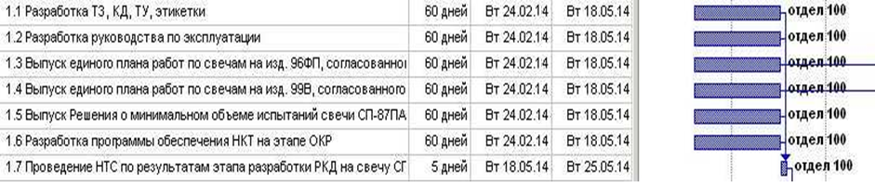
Основні елементи плану проекту
Робота (завдання) - деяка діяльність, необхідна для досягнення конкретних результатів (елементів продукту проекту).
Робота (задача)
Робота (задача)

Slide 8
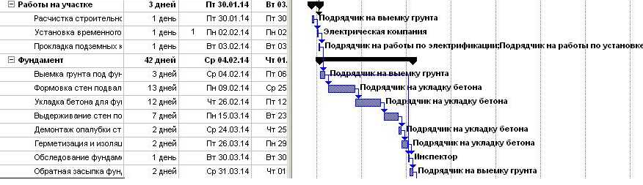
Основні елементи плану проекту
Фаза проекту - комплекс робіт, в результаті виконання яких досягається один або кілька основних результатів проекту.
Фаза проекту
Фаза проекту

Slide 9
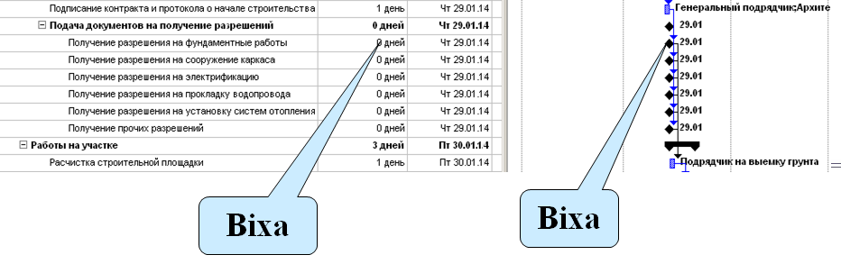
Основні елементи плану проекту
Віха - подія або дата в ході здійснення проекту, яка використовується для відображення стану завершеності тих чи інших робіт.
Віхи не мають тривалості.

Slide 10
Основні елементи плану проекту
Тривалість - це період робочого часу, який необхідний для того, щоб виконати роботу.
Тривалість відповідає часу, через яке буде отримано результат завдання.
Тривалість може не відповідати трудовитратам співробітника, що займається завданням.
Трудовитрати відповідають часу, витраченому співробітниками на отримання результату.

Slide 11
Основні елементи плану проекту
Ресурси - все необхідне для виконання проектних завдань.
Види ресурсів:
відновлювані - люди, обладнання, механізми;
невідновлювані - вода, енергія, закуплені товари, засоби праці одноразового застосування, фінансові кошти.
Вартісні параметри ресурсів:
погодинна ставка - вартість використання ресурсу в одиницю часу;
витрати на використання - вартість використання ресурсу на завдання, яка не залежить від часу, протягом якого ресурс задіяний.

Slide 12
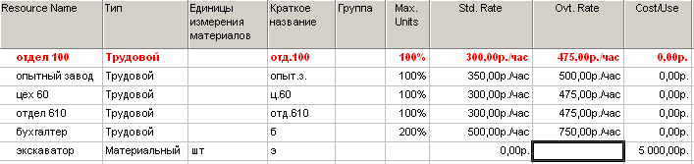
Максимальна доступність ресурсу
Погодинна ставка ресурсу
Витрати на використання ресурсу

Slide 13
Основні елементи плану проекту
Призначення ресурсу - це зв'язок певної роботи і ресурсів, необхідних для її виконання.
Завдяки призначень, вирішуються такі завдання планування:
визначаються відповідальні за виконання робіт;
розраховується загальний обсяг часу, що витрачається ресурсом на проект, і оцінюється вартість цього ресурсу для проекту;
розраховується вартість проекту, виходячи з вартості всіх призначених ресурсів;
скорочується час виконання проекту при виділенні більшої кількості ресурсів.

Slide 14
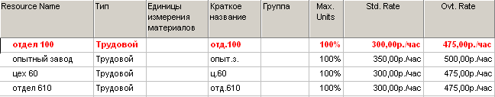
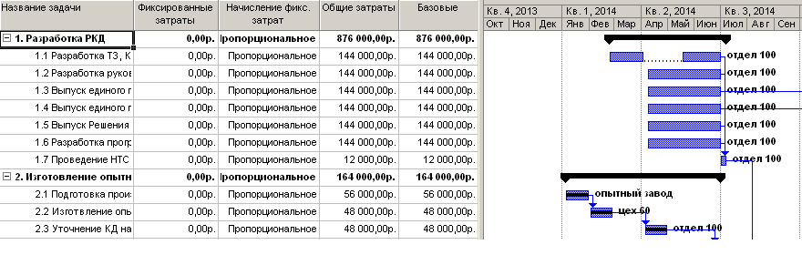
Вартість ресурсу, залученого до робіт
Призначення ресурсу

Slide 15
Ресурсне планування
Планування при обмеженні за часом передбачає фіксовану дату закінчення проекту і призначення на проект додаткових ресурсів на період перевантажень.
Планування при обмежених ресурсах передбачає незмінну доступність ресурсів, вирішення конфліктних ситуацій проводиться за рахунок зміщення дати закінчення робіт.

Slide 16
Основні процеси планування
Планування цілей
Декомпозиція цілей
Визначення складу робіт проекту
Визначення взаємозв'язків робіт
Оцінка тривалості або обсягів робіт
Визначення ресурсів проекту та їх характеристик
Призначення ресурсів для виконання робіт
Оцінка вартостей виконання робіт
Складання розкладу виконання робіт
Оцінка бюджету
Планування якості
Визначення критеріїв успіху

Slide 17
Етапи управління часом
Ініціація
Планування
Визначення складу робіт
Визначення взаємозв'язку робіт
Оцінка тривалості робіт
Розробка розкладу
Виконання і контроль Оптимізація і контроль розкладу
Завершення

Slide 18
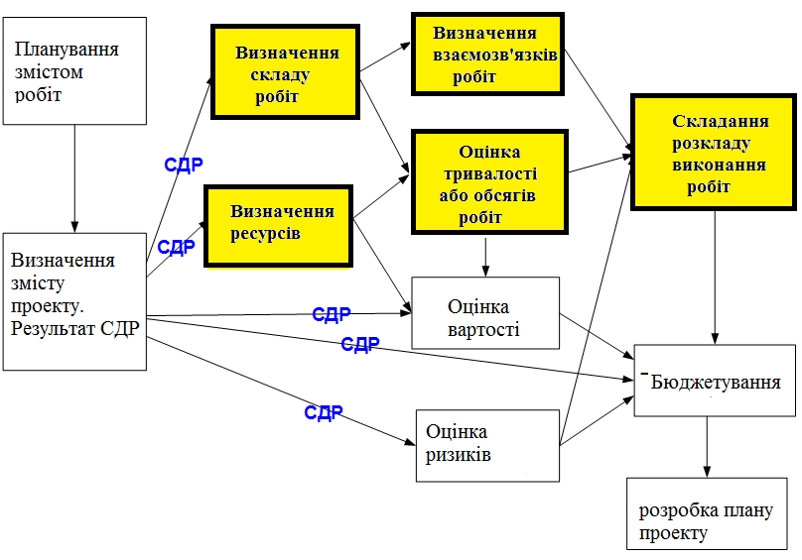
Взаємозв'язок СДР і процесів управління часом проекту

Slide 19
Параметри роботи
Ідентифікатор - унікальний код, що однозначно визначає роботу в проекті;
опис - коротка характеристика, яка використовується в мережевий діаграмі проекту;
вихідна тривалість (тривалість);
відсоток виконання - частка завершеної частини роботи в процентах;
Тривалість, що залишилася для виконуваних робіт;
календар - список робочих і неробочих періодів, прийнятий для виконання роботи в проекті

Slide 20
Методики оцінок часу і витрат
Існує кілька методик оцінок часу і витрат (трудомісткості, вартості) для складання планів і розрахунків:
√ Зверху вниз по великих блоках аналогічного проекту.
Оскільки аналогічний проект пройдено і ми знаємо реальні витрати для нього, то для нового проекту беремо відповідні дані з деякими
поправками.
√ Знизу вгору по складеному графіку робіт.
Дані по трудовитратах і часу беремо від виконавців.
√ Методика норм роботи.
Облік ведеться за нормами, що визначаються як середнє значення часу, що йде на дану роботу в даній компанії. Наприклад, час, що йде на розробку одного рядка програмного коду.

Slide 21
Методики оцінок часу і витрат
Методика історичних співвідношень.
Вартість (трудомісткість, час) одного проекту відноситься до вартості (трудомісткості, часу) іншого пропорційно відношенню їх обсягів в
деякій ступені n. Ступінь n - число, яке треба знати або
підібрати дослідним шляхом.
√ Методика наближених обчислень.
Існує кілька розрахункових формул для часів (трудоемкостей, вартостей)
виконання робіт проекту.
Введемо три оціночних величини -
оптимістичну (О), реальну (Р) і песимістичну (П).
Тоді середній оціночний час (трудомісткість, вартість) завдань проекту
можна обчислити за:
формулою трапецій: (O+2*Р+П)/4;
формулою Сімпсона: (О+4*Р+П)/6.

Slide 22
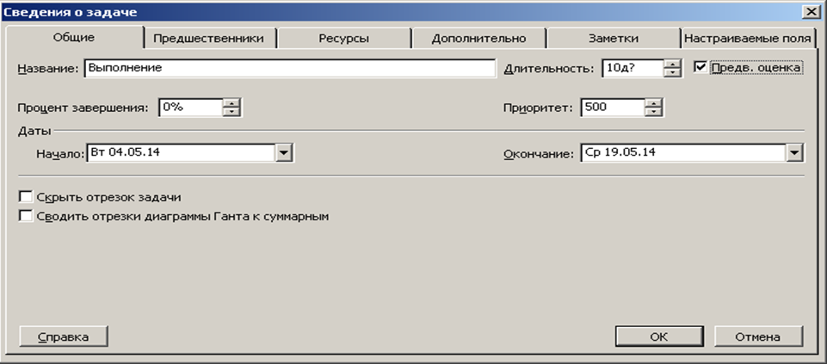
Методи оцінки тривалості робіт
за нормативами (найточніший);
за обсягом робіт;
за аналогами;
із залученням експертів (самий приблизний).

Slide 23
Параметри роботи
ранній початок і закінчення, пізній початок і закінчення;
резерви часу - вільний і повний.
Вільний резерв визначає час, на який можна затримати виконання робіт, не змінюючи раннього початку всіх подальших робіт.
Повний резерв визначає час, на який може бути затримано виконання роботи без зміни тривалості або термінів закінчення всього проекту. Визначається як різниця між пізнім і раннім термінами закінчення роботи;
фактичний початок і закінчення;
попередня робота;
подальша робота.

Slide 24
Типи логічного зв’язку
«Закінчення - початок». Робота-послідовник може початися тільки після закінчення роботи-попередника.
«Початок - початок». Робота-послідовник не може розпочатися до тих пір, поки не почнеться робота-попередник.
«Закінчення - закінчення». Робота-послідовник не може завершитися до тих пір, поки не завершиться робота-попередник.
«Початок - закінчення». Робота-послідовник не може завершитися до тих пір, поки не почалася робота-попередник.

Slide 25
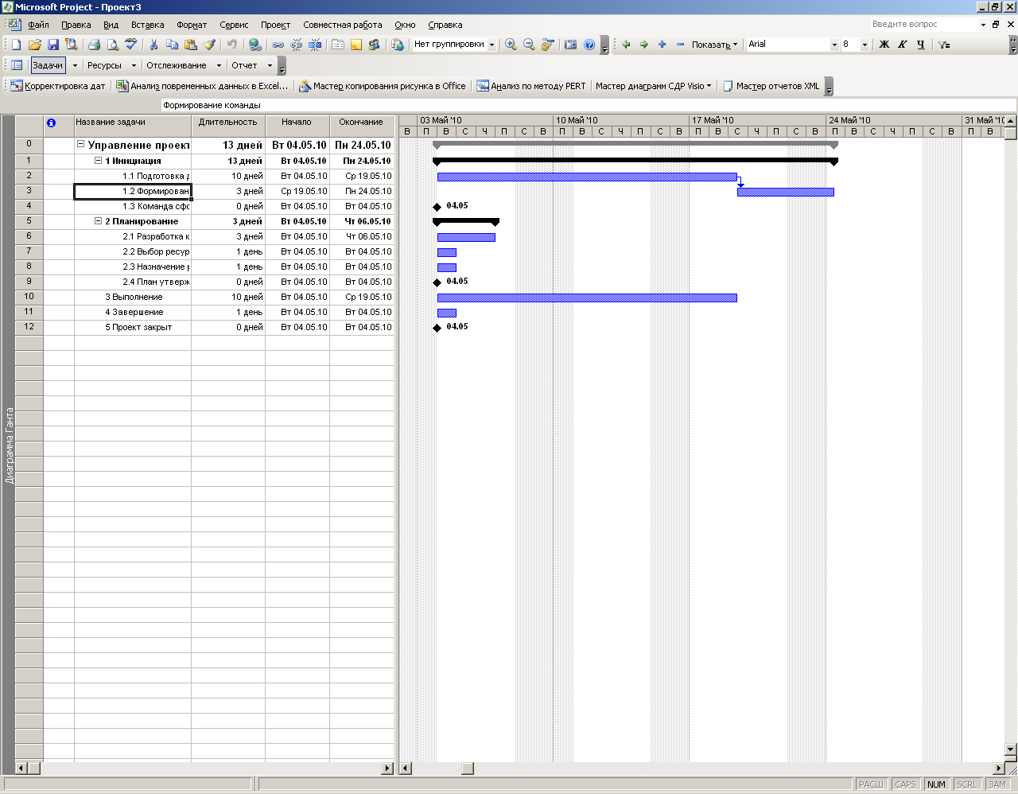
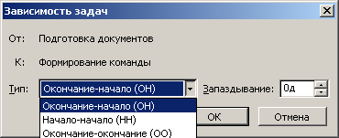

Slide 26
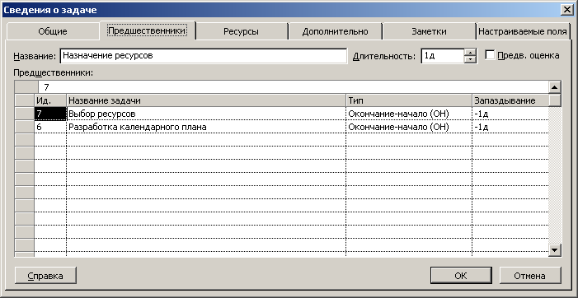
Часовий лаг
Додатній часовий лаг
(Запізнювання)
Від’ємний часовий лаг
(Випередження)

Slide 27
Обмеження робіт
Тип обмеження | Вплив на розклад | Опис
Якомога раніше | Гнучке | Робота починається якомога раніше після закінчення передуючою (прив'язки до конкретної дати немає).
Як можна пізніше | Гнучке | Робота починається як можна пізніше після закінчення попередньою, не впливаючи на дату закінчення проекту (прив'язки до конкретної дати немає).

Slide 28
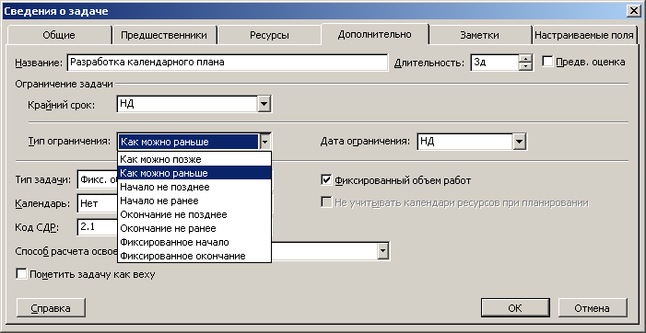
Обмеження робіт

Slide 29
Обмеження робіт
Тип обмеження | Вплив на розклад | Опис
Закінчення не пізніше | Середнє | Робота повинна закінчитися не пізніше певної дати.
Початок не пізній | Середнє | Робота повинна початися не пізніше певної дати.
Використовуються для проектів, які плануються від дати закінчення.

Slide 30
Обмеження робіт
Тип обмеження | Вплив на розклад | Опис
Закінчення не раніше | Середнє | Робота повинна закінчитися не раніше певної дати. Завдання не може бути поміщене в розкладі так, щоб закінчуватися раніше певної дати.
Почало не раніше | Середнє | Робота повинна початися не пізніше певної дати.
Використовуються для проектів, які плануються від дати початку.

Slide 31
Обмеження робіт
Тип обмеження | Вплив на розклад | Опис
Фіксований початок | Жорстке | Робота повинна початися з певної дати.
Фіксоване закінчення | Жорстке | Робота повинна закінчитися точно в позначену дату.
Для подібних завдань ніякі інші фактори (зв'язку, затримки або випередження) не можуть вплинути на цю дату.

Slide 32
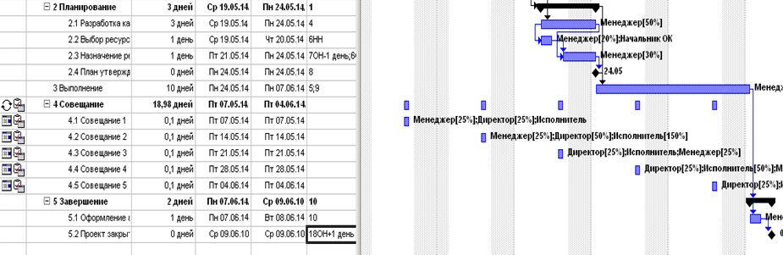
Циклічні роботи
Обмеження по часу (прив’язка до дати)

Slide 33
Правила використання обмеження робіт
Основні обмеження потрібно вводити до того, як будуть встановлені зв'язки між роботами.
Вибір типу обмеження для роботи дозволяє оптимально змоделювати проект по часових параметрів, які залежать від кількості ресурсів, призначених на роботу.
Тип обмеження впливає на момент часу, на який буде плануватися робота в графіку, незалежно від її тривалості.

Slide 34
Типи робіт
Трудовитрати = Тривалість х Ресурси
Залежно від цих параметрів можна виділити три типи роботи:
робота з фіксованими трудозатратами,
робота з фіксованою тривалістю,
робота з фіксованим обсягом ресурсів.
При зміні типу роботи фіксується один з параметрів у формулі і визначається, який параметр роботи буде вирахувано.

Slide 35
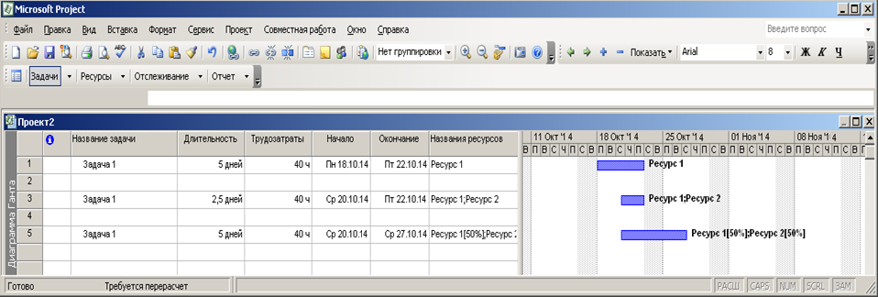
- робота, в якій будь-які зміни тривалості або кількості призначених ресурсів не впливають на величину обсягу робіт
Робота з фіксованими трудозатратами
Трудовитрати залишилися колишніми, завдання займе менше часу
Ресурси будуть діяти менше годин на день, час виконання завдання збільшиться

Slide 36
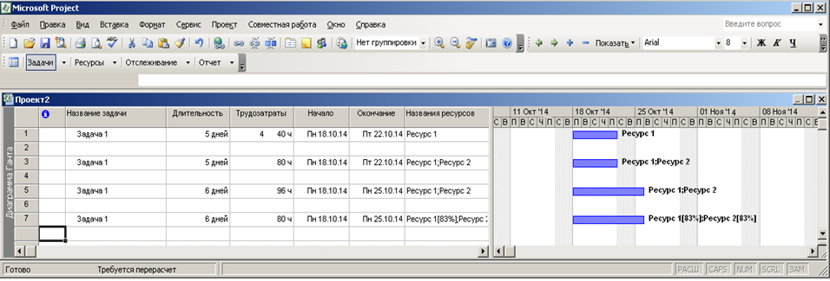
- робота, в якій будь-які зміни обсягу робіт або кількості призначених ресурсів не впливають на величину тривалості роботи
Робота з фіксованою тривалістю
Трудовитрати збільшилися, завдання займе більше часу
Ресурси будуть працювати менше годин на день, час виконання завдання збільшиться.

Slide 37
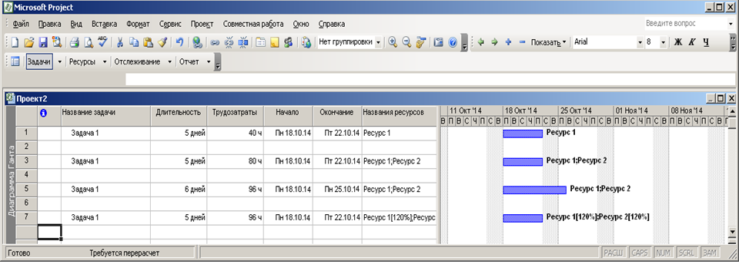
– робота, в якій будь-які зміни обсягу робіт або тривалості не впливають на величину призначених ресурсів.
Робота з фіксованим обсягом ресурсів
Трудовитрати збільшаться, тривалість не зміниться.
Після скорочення тривалості завдання навантаження на зафіксовані ресурси виросте.
Трудовитрати пропорційно зростуть при збільшенні тривалості завдання.

Slide 38
Взаємозв'язок властивостей для задач різних типів
Тип | Зміна об'єму ресурсів | Зміна тривалості | Зміна об'єму роботи
Фіксований об'єм ресурсів | Перерахунок тривалості | Перерахунок трудовитрат | Перерахунок тривалості
Фікс. трудовитрати | Перерахунок тривалості | Перерахунок об'єму ресурсів | Перерахунок тривалості
Фікс. тривалість | Перерахунок трудовитрат | Перерахунок трудовитрат | Перерахунок об'єму ресурсів

Slide 39
Фіксований обсяг робіт
Прапорець «Фіксований обсяг робіт» встановлюється для задач з фіксованою тривалістю і з фіксованим обсягом ресурсів.
Якщо прапорець встановлений, то призначення ресурсів або видалення призначень призводить до зміни тривалості завдання або завантаження ресурсів, але не трудовитрат.

Slide 40
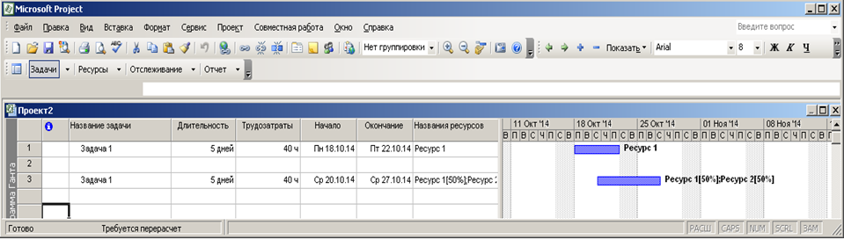
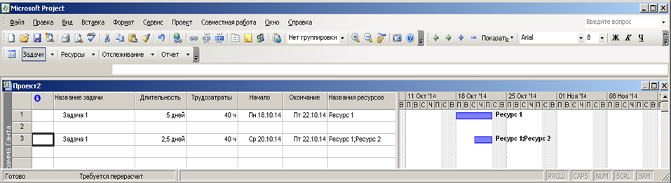
Фіксований обсяг робіт
Завдання з фіксованою тривалістю
Завдання з фіксованим обсягом ресурсів

Slide 41
Методи календарного планування проектів
Метод критичного шляху (CPM - Critical Path Method) - використовується, коли час виконання робіт точно відомо.
Метод оцінки та перегляду планів (PERT - Program Evaluation Review Technique) - використовується, коли час виконання робіт точно невідомо.

Slide 42
Метод критичного шляху
Метод критичного шляху дозволяє відповісти на наступні питання:
За який мінімальний час можна виконати проект?
В який час повинні початися і закінчитися окремі роботи?
Які роботи є "критичними" і повинні бути виконані у встановлений час, щоб не зірвати термін виконання проекту?
На який час можна відкласти термін виконання "некритической" роботи, щоб вона не вплинула на термін виконання проекту?

Slide 43
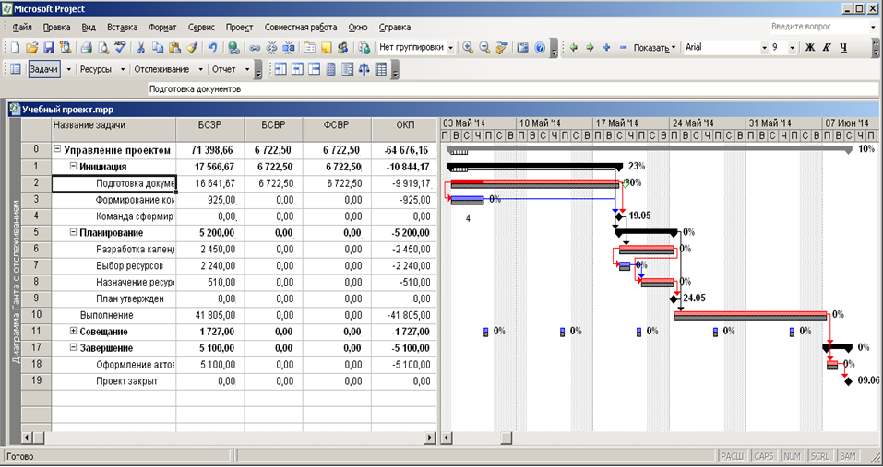
Відображення критичного шляху на діаграмі Гантта

Slide 44
Метод PERT
Застосування методу PERT дозволяє отримати відповіді на наступні питання.
Чому дорівнює очікуваний час виконання роботи?
Чому дорівнює очікуваний час виконання проекту?
З якою ймовірністю проект може бути виконаний за зазначений час?

Slide 45
Метод PERT
Оптимістичний час a_{i} - час виконання роботи i в найбільш сприятливих умовах.
Найбільш ймовірний час m_{i} - час виконання роботи i в нормальних умовах
Песимістичний час b_{i} - час виконання роботи i в несприятливих умовах.
Середній або очікуваний час t_{i} виконання роботи i може бути визначено за формулою
t_{i} = (a_{i} + 4 m_{i} + b_{i})/6.

Slide 46
Оптимізація плану проекту
Оптимізація плану проекту проводиться з метою введення в графік існуючих обмежень на терміни виконання робіт, наявні ресурси і закладений бюджет.
Види оптимізації:
часова;
ресурсна;
вартісна.

Slide 47
Часова оптимізація
Метою тимчасової оптимізації розкладу є приведення термінів проекту у відповідність до необхідних.
Для скорочення тривалості роботи використовуються наступні методи:
повторна оцінка тривалості роботи;
додаткова деталізація роботи;
зміна кількості ресурсів, призначених на роботу (для певних типів робіт).

Slide 48
Причини ресурсної оптимізації
Терміни, на які сплановані роботи, не збігаються з термінами, в які виділені ресурси.
Кількість необхідних ресурсів перевищує кількість доступних.
Запланований на певні терміни обсяг робіт не може бути виконаний наявними кількістю ресурсів.

Slide 49
Методи ресурсного вирівнювання
Збільшення кількості доступних ресурсів;
Зміна ступеня завантаження ресурсів і їх кількості на роботах;
Зміна розкладу проекту таким чином, щоб описане кількість наявних ресурсів забезпечувало виконання запланованого обсягу робіт в передбачувані планом терміни

Slide 50
Витрати проекту
Непрямі витрати проекту.
Зазвичай представляють собою накладні витрати такі, як контроль, адміністрування і консультування.
Непрямі витрати змінюються безпосередньо з часом. Будь-яке скорочення часу має привести до скорочення непрямих витрат.
Якщо непрямі витрати становлять значний відсоток від загальних витрат проекту, скорочення часу проекту може представляти дуже істотну економію.
Прямі витрати проекту.
Зазвичай пов'язані з робочою силою, матеріалами, обладнанням і іноді з субпідрядниками.
Якщо прямі витрати розраховуються, виходячи зі стандартних методів і часу, то будь-яке скорочення часу операції повинно збільшувати витрати на операцію.

Slide 51
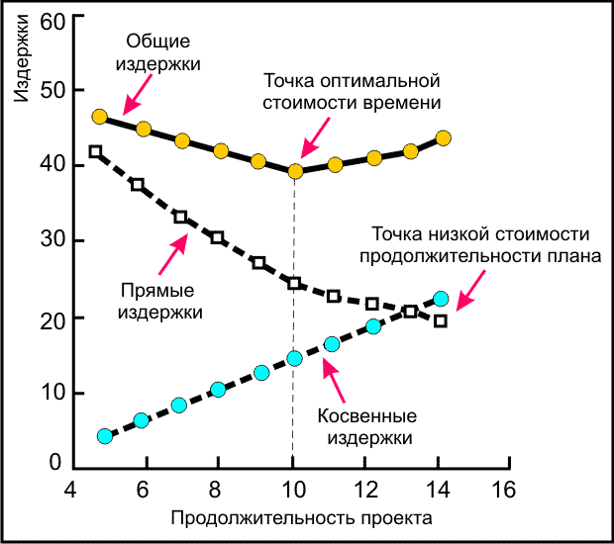
Графік вартості часу виконання проекту
Загальна вартість для кожної тривалості проекту є сумою непрямих і прямих витрат.
Непрямі витрати присутні протягом усього часу існування проекту.
Прямі витрати збільшуються у міру скорочення тривалості проекту в порівнянні із запланованою тривалістю.
Маючи представлену на графіку інформацію, менеджери можуть швидко вибрати таку альтернативу, як своєчасний вихід на ринок.

Slide 52
Скорочення часу виконання проекту
Скорочення часу проекту зводиться до скорочення часу конкретної, критичної операції для скорочення часу проекту.
Методи скорочення часу виконання проекту (операцій крит. Шляху):
Зниження якості - одна з альтернатив, яка може скоротити час виконання операції на критичному шляху.
Укладення контракту на виконання операції з субпідрядником. Субпідрядник може мати доступ до більш високих технологій або володіти компетентністю, яка може прискорити виконання операції.
Виділення додаткових людських ресурсів і устаткування для решти операцій.
Закон Брукса: додаткова робоча сила для програми проекту, що спізнюється, затримає його виконання ще більше.
Виділення додаткових людей для проектів. що спізнюються, завжди призводить до більшої вартості.
Виділення додаткової робочої сили на ранньому етапі більш надійно, ніж якщо це зробити на більш пізньому етапі, так як нові люди завжди відразу негативно впливають на хід проекту, на подолання якого можуть знадобитися тижні.
Виконувати критичні операції паралельно (одночасно), а не послідовно.
Скорочення розмірів проекту.

Slide 53
Скорочення часу за рахунок операцій
Визначення операцій для скорочення часу їх виконання
В першу чергу розглядають критичні операції, час виконання яких можна скоротити з найменшим підвищенням вартості на одиницю часу.
Скорочення часу виконання операції називається авралом (crashing).
Найкоротший час, за яке операція реально може бути виконана, називається її граничним часом (crash time).
Прямі витрати на виконання операції в її граничні терміни називаються вартістю термінової операції.
Інформацію про звичайний і граничному часу отримують від персоналу, знайомого з виконанням операції.

Slide 54
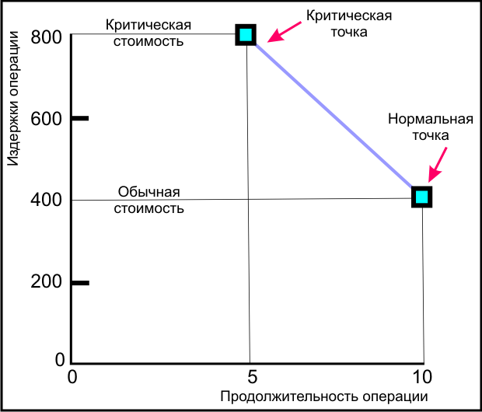
Графік вартості часу виконання операції
Коментарі до графіку
Звичайний час виконання операції - 10 одиниць та відповідна вартість - $ 400.
Граничний час виконання операції - 5 одиниць і вартість - $ 800.
Перетин звичайного часу і вартості представляє початкову низьку вартість і ранній початок виконання графіка.
Жирна лінія, що з'єднує точки звичайного і граничного часу, представляє похилу, що передбачає, що витрати на скорочення часу операції постійні в одиницю часу.

Slide 55
Графік вартості часу виконання операції
Припущення, що лежать в основі використання цього графіка, такі:
Відносини вартості на час - лінійні.
Звичайний час передбачає низьку вартість, ефективні методи для завершення операції.
Граничний час являє ліміт - найбільш можливе скорочення часу в реальних умовах.
Похила лінія представляє витрати в одиницю часу.
Всі прискорення повинні відбуватися в рамках звичайного і граничного часу.

Slide 56
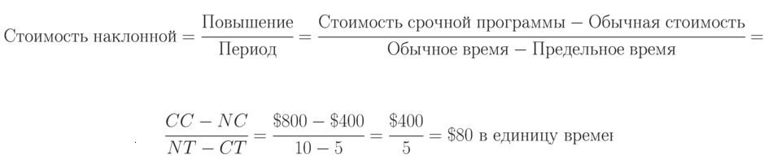
Графік вартості часу виконання операції
Знання кута нахилу операцій дозволяє менеджерам порівняти і вибрати критичні операції, час виконання яких можна скоротити.
Чим менше кут нахилу операції, тим менше витрати на скорочення періоду часу;
Більш крута похила означає, що потрібно більше коштів на скорочення однієї одиниці часу.
Вартість однієї одиниці часу або похилій для будь-якої операції розраховується за наступним рівнянням;

Slide 57
Приклад
Операція | Нахил | Максимально граничний час | Прямі витрати
 |  |  | Нормальні |  | Термінові
 |  |  | Час | Вартість | Час | Вартість
A | 20 | 1 | 3 | 50 | 2 | 70
B | 40 | 2 | 6 | 80 | 4 | 160
C | 30 | 1 | 10 | 60 | 9 | 90
D | 25 | 4 | 11 | 50 | 7 | 150
E | 30 | 2 | 8 | 100 | 6 | 160
F | 30 | 1 | 5 | 40 | 4 | 70
G | 0 | 0 | 6 | 70 | 6 | 70
 | Загальні прямі витрати |  |  | 450

Slide 58
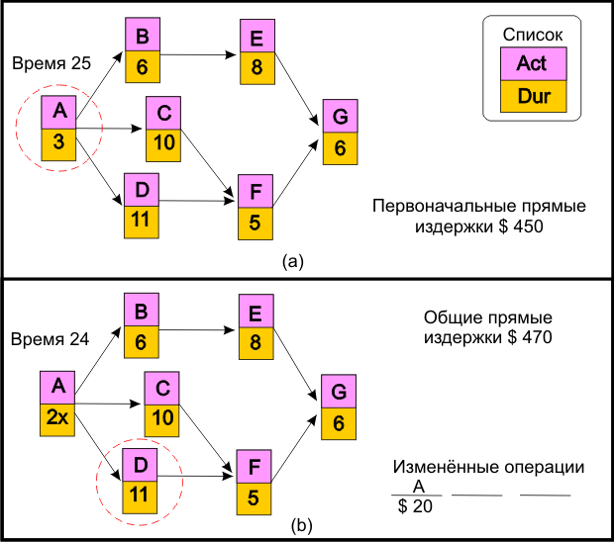
Приклад
Максимальний час, на який операція може бути скорочена, представляє різницю між звичайним і граничним часом виконання операції.
Наприклад, операція D може бути скорочена з нормальної тривалості в 11 одиниць часу до граничного часу в 7 одиниць, або максимально на 4 одиниці часу.
Найдешевша операція

Slide 59
Приклад
Позитивна похила для операції D розраховується наступним чином
Операція A обведена кружком, оскільки є найменш дорогою.
Скорочення операції A на одну одиницю часу скорочує тривалість проекту до 24 одиниць часу, але збільшує загальні прямі витрати до $ 470
($ 450 + $ 20 = $ 470).

Slide 60
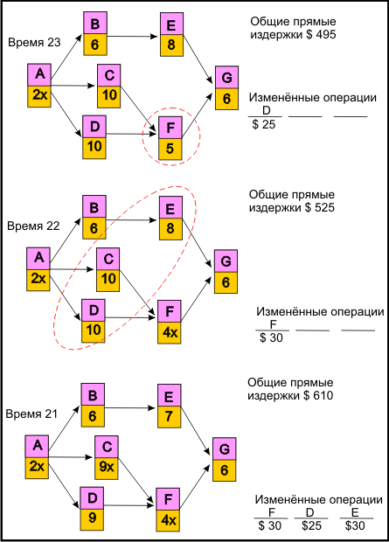
Приклад
Тривалість операції А скоротилася до двох одиниць часу; "Х" показує, що операція не може більше скорочуватися.
Загальні прямі витрати проекту тривалістю в 23 одиниці часу складуть $ 495
Схема проекту тепер має два критичних шляхи-A, C, F, G і A, D, F, G.
Скорочення тривалості проекту до 22 одиниць часу вимагатиме скорочення тривалості операції F. Загальні прямі витрати для тривалості в 22 одиниці часу складуть $ 525.
Це скорочення призведе до виникнення третього критичного шляху - A, B, E, G; всі операції критичні.
Найменш дорогим методом скорочення тривалості проекту до 21 одиниці часу є комбінація обведених операцій C, D, E, вартість яких відповідно $30, $25, $30, і збільшення загальних прямих витрат до $610.

Slide 61
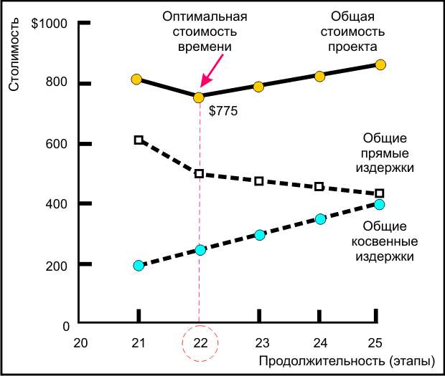
Приклад
Сума витрат з тривалості
Тривалість проекту | Прямі витрати | Непрямі витрати | Загальні витрати
25 | 450 | 400 | 850
24 | 470 | 350 | 820
23 | 495 | 300 | 795
22 | 525 | 250 | 775
21 | 610 | 200 | 810

Slide 62
Практичні рекомендації
Мережа чутлива, якщо існують кілька критичних або майже критичних шляхів.
Рух до оптимального часу вимагає витрат грошей на скорочення часу виконання критичних операцій, що призводить до скорочення простоїв і / або появи більшої кількості критичних шляхів і операцій.
Скорочення простоїв проекту з декількома майже критичними шляхами збільшує ризик запізнення.
Якщо станеться відставання деяких майже критичних операцій, і вони стануть критичними, гроші, витрачені на скорочення початкового критичного шляху, виявляться витраченими даремно.
Існує позитивна ситуація, коли перехід до оптимального часу може призвести до реальної великої економії - це відбувається, коли система не чутлива.
Система не чутлива, якщо існує домінуючий критичний шлях, тобто немає майже критичних шляхів.
Нечутливі системи не рідкість на практиці, вони зустрічаються приблизно в 25% всіх проектів. Нечутливі системи з високими непрямими витратами можуть давати значну економію.

Slide 63
Сценарії управління відхиленнями
Відхиленнями називають виникають розбіжності спочатку узгодженого і зафіксованого уявлення про проект і того, що виходить насправді.
З точки зору тяжкості наслідків відхилення можуть бути класифіковані, наприклад, так:
планові втрати (враховані в плані управління проектом);
допустимі втрати (незначні незаплановані витрати);
небажані втрати (значні незаплановані витрати);
неприпустимі втрати (незаплановані витрати, які є неприйнятними для одного або декількох учасників проекту).

Slide 64
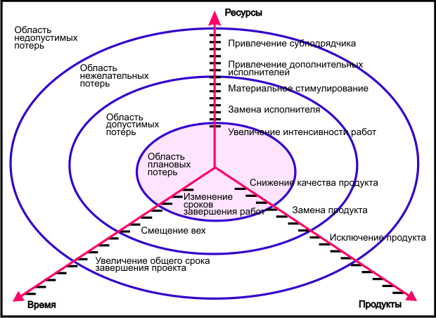
Області втрат
Для кожного проекту від початку (нехай приблизно) може бути визначено ступінь впливу тих чи інших змін на величину ймовірних втрат, що виникають при реалізації цих змін.

Slide 65
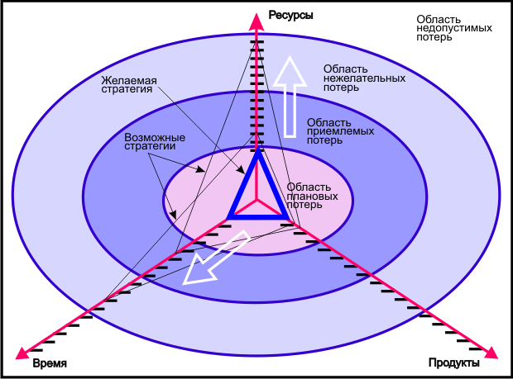
Стратегії змін в проекті
В якості основних заходів, пов'язаних зі змінами в області ресурсного планування, можуть бути розглянуті:
збільшення інтенсивності робіт;
заміна виконавця;
матеріальне стимулювання;
залучення додаткових виконавців;
залучення субпідрядників.

